Slide 1
PowerPoint accessible
Com crear presentacions accessibles per a tot tipus d’usuaris
Notes:
Portada

Slide 2
Usar els documents
Un parell de trucs per a crear PowerPoints accessibles:
Usar documents predefinits.
Crear els nostres documents propis accessibles.

Slide 3
Idioma
Cal definir l’idioma per defecte del document per tal que els lectors de pantalla puguin interpretar bé el text.
Archivo > Opciones > Idioma

Slide 4
Ordenar amb lògica (1)
Quan insertem a una diapositiva objectes flotants (formes, imatges, quadres de text…) hem d’entendre que es van sobreposant en capes. Els objectes es llegiran en el mateix ordre que han estat creats, és a dir, des del primer creat (més al fons) fins al darrer (més superior).
Per exemple:
1
2
4
3
Notes:
En l’exemple es veuen 4 formes superposades que han estat creades en aquest ordre: 1 (quadrat blau), 2 (triangle roig), 3 (rectangle verd), i 4 (cercle groc).

Slide 5
Ordenar amb lògica (2)
Podem alterar aquest ordre al menú Inicio > Dibujo > Organizar
Individualment per a cada objecte, a través de les opcions “Traer al frente” o “Enviar al fondo”.
O col·lectivament en un llistat ordenat inversament en el Panel de Selección.
Notes:
En el “Panel de Selección” podem veure un llistat ordenat de baix a dalt, de l’ordre en que seran llegits els elements per un lector de pantalla. També podem fer la prova seqüencial seleccionant un objecte i prement la tecla TAB repetidament.

Slide 6
Crear notes
En la Vista > Normal podem crear notes a la part inferior de la pantalla.
Aquestes notes poden servir per ampliar o aclarir la informació de cada diapositiva (per exemple en les que hi ha material gràfic o objectes flotants que poden confondre si no s’interpreten bé).
Notes:
També es poden crear notes més extenses amb la “Vista > Página de notas”.

Slide 7
Descriure les imatges (1)
Quan inserim una imatge a una diapositiva s’ha de ser conscient que no tothom les pot llegir o veure.
Per exemple, una persona cega no pot llegir cap de les imatges de la següent diapositiva:

Slide 8
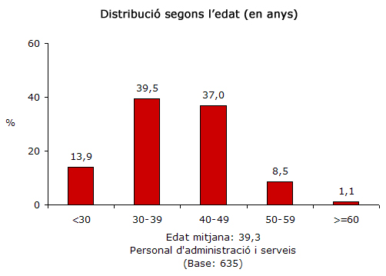
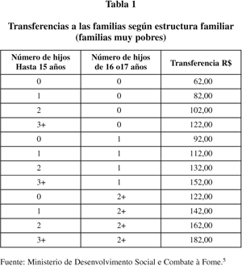
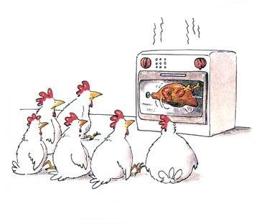
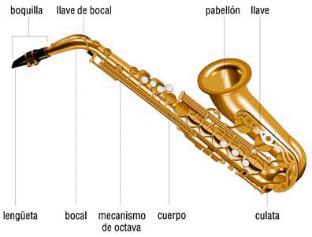


Descriure les imatges (2)
Aquesta diapositiva per ell està en blanc.
Notes:
En aquesta diapositiva apareixen expressament 6 imatges sense text alternatiu definit. Un usuari que usi un lector de pantalla no podrà entendre res.

Slide 9
Descriure les imatges (3)
Per descriure una imatge cal fer-se primer dues preguntes:
  “Quina informació ens dóna aquesta imatge?”
  “És útil per l’usuari?”
Botó dret damunt la imatge > Formato de imagen > Texto alternativo

Slide 10
Descriure les imatges (4)
Ara podrà interpretar cada un dels missatges.
Notes:
La mateixa diapositiva d’abans amb 6 imatges. Aquest cop s’ha definit el text alternatiu.

Slide 11
Com inserir taules
Utilitzar l’eina Insertar > Tabla.
Activar Fila de encabezado a Herramientas de tabla > Diseño.
Format | Recomanacions | Text alternatiu
Simple (sense cel·les combinades) | No ocupar més d’una diapositiva | Agregar una descripció a la taula.
Text clar i concís. | Marcar les cel·les de títol com a capçaleres. | Botó dret > Formato de forma > Texto alternativo
Taules “reals” (sense fer servir tabulacions). | Vigilar contrast de colors. | Que contesti: ¿Quin és el propòsit de la taula i com està organitzada?
Notes:
A la diapositiva hi ha una taula. La primera columna correspon a consideracions de format que s’han de tenir en compte quan fem una taula. La segona columna són recomanacions. La tercera columna fa referència a qüestions relacionades amb la inserció de text alternatiu.

Slide 12
Llistes, columnes i títol.
Per tal que s’interpretin correctament cal cuidar especialment aquestes estructures:
Llistes: Creades amb la opció Inicio > Párrafo > Numeración y viñetas…
Columnes: Preferible evitar-les, sinó usar opció Inicio > Párrafo > Columnas
Títol del document: Archivo > Información > Título

Slide 13
Crear gràfics accessibles (1)
Per crear un gràfic és important:
  No dependre només dels colors per entendre la informació (usar diferents trames, formes, línies…).
  Provar de visualitzar el gràfic en escala de grisos (Archivo > Imprimir > Escala de grises).
  Anomenar totes les parts i eixos del gràfic.
  Usar la opció Insertar > Gráfico.

Slide 14
Crear gràfic accessibles (2)
Gràfics poc accessibles
Gràfics més accessibles
Notes:
Es comparen dos exemples de gràfics poc accessibles, amb dos altres de més accessibles.
Gràfics de línies: El primer no es accessible per culpa del baix contrast entre els colors utilitzats, que fan que si el passem a escala de grisos sigui difícils de diferenciar. En el exemple més accessible s’han utilitzat colors més contrastats i s’han modificat també els estils de línia, per tal de fer-les més diferents formalment. A més s’han agregat textos alternatius.
Gràfics de barres: El primer té colors mal contrastats entre si, que el fan “incòmode” fins i tot per a les persones amb vista. A més el gràfic basa tota la seva informació en la informació de colors. En el segon exemple s’han utilitzat colors d’alt contrast, diferents trames i títols explicatius, tant en el gràfic, com en els eixos de dades.. Els títols s’incorporen a Herramientas de gráfico > Diseño > Títulos…
. També s’hi ha agregat text alternatiu seguint el procediment habitual.

Slide 15
Lletra
Tipus de lletra: Mínim 12 punts. Preferible Sans serif (Arial, Verdana) Gruix i espaiat normal, negreta per énfasis o subratllat.
    NO: cursiva, Serif (Times, Garamond…), Decorades, condensades, expandides,ombrejades, animades…
Contrast de la lletra:
BON CONTRAST
BON CONTRAST
BON CONTRAST
MAL CONTRAST
MAL CONTRAST
MAL CONTRAST
Notes:
Darrera de “Tipus de lletra” hi ha un seguit d’exemples pràctics del que s’ha de fer. Seguidament hi ha un “NO” i tot d’exemples del que no s’ha de fer.
En l’apartat “Contrast de la lletra” hi ha 3 exemples de colors que tenen un bon contrast, i 3 exemples de que no.

Slide 16
Contingut fàcil i clar
Es pot explicar el mateix de moltes formes diferents:
El contingut ha de ser:
  Clar.
  Consistent.
  Estructurat.
  Amb un estil definit.
  Espaiat.
  Acrònims i abreviacions desenvolupades.
  Correcte ortogràficament.
El contingut ha de ser fàcil d’entendre i consistent, no podem fer grans blocs de text, ni exposar les coses de forma desestructurada o desorganitzada, ni utilitzar amb abús els acrònims o abreviacions, ni massa atapeït sense espaiats, amb masses colors ni fonts diferents, i per suposat amb bona correxió ortográfica.
Notes:
La diapositiva es divideix en dues columnes, separades per una línia. En la primera, amb una careta trista, s’explica d’una manera poc clara com ha de ser el contingut d’un PowerPoint. En la segona, amb una cara somrient, s’explica el mateix però de forma organitzada i esquemàtica.

Slide 17

Evitar a tota costa!
Imatges de fons
Imatges de text
Animacions
Transicions de diapositives
Hipervincles
WordArt
Sons
AIXò NO És BO
PER A L’ACCESSIBILITAT
Notes:
Després del llistat de elements que s’han d’evitar, hi ha un exemple d’element no accessible que incorpora animació, so, imatge de fons, lletres deformades, etc.

Slide 18
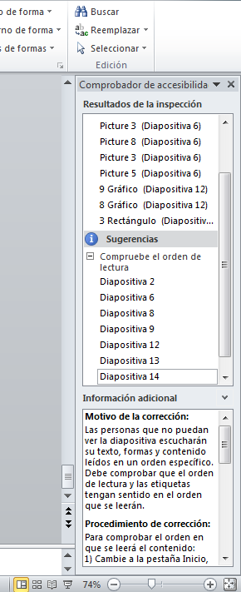
Comprovar
Podem comprovar l’accessibilitat del document, detectar errors i rebre suggeriments de millora automàticament.
  Archivo > Información > Comprobar si hay problemas > Comprobar accesibilidad
Notes:
Després del text hi ha la ruta que cal seguir per anar a aquesta opció, i en un lateral, la imatge de la finestra del comprovador d’accessibilitat.

Slide 19
Bona feina!

